Slide 1
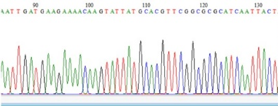

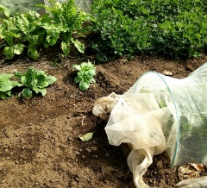

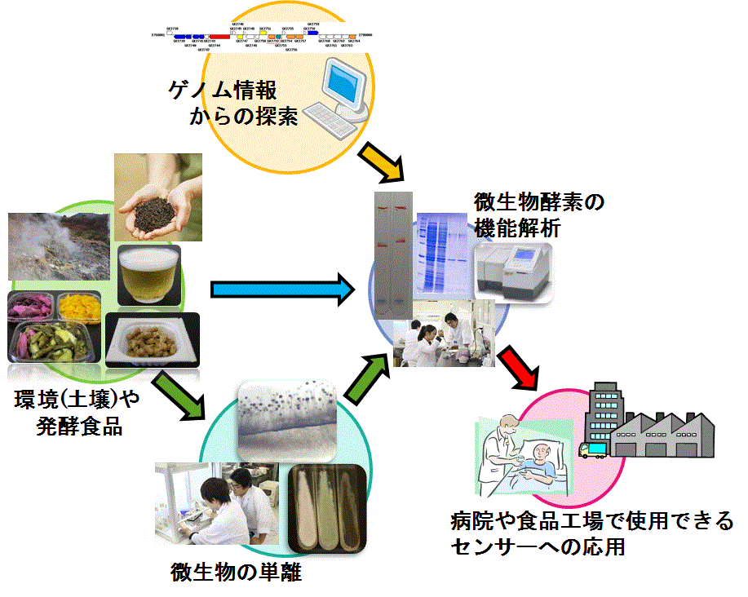
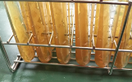
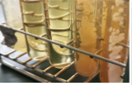

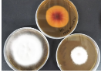





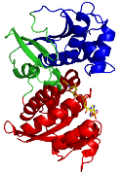
有用酵素の探索と研究そして産業への活用
［キーワード：酵素工学，構造生物学］ 助教 林 順司
微生物のゲノム情報
環境・発酵食品
研究概要
発酵食品中にはヒトにとって重要な働きをもつ物質が多く存在します。例えば、機能性ペプチド、アミノ酸、有機酸などが挙げられます。これらは食品由来の成分であることから安全性に優れているだけでなく、抗生物質や化学療法剤などの医薬品原料として重要性を増しています。発酵食品中の有用化合物は主に微生物によって生産されますが、その中心を担うのが酵素です。酵素の優れた触媒機構に着目し、開発した有用酵素を食料分野のみならず、環境、資源、エネルギー分野などへ応用することを主テーマとしています。最近では食品中の有害物質の検出、および除去・低減する酵素の開発にも着手しています。
微生物単離
酵素の機能解析・機能改変
分野：農芸化学
専門：酵素工学
E-mail: j.hayashi@tokushima-u.ac.jp
Tel. 088-656-7524
産業応用
食品製造、医薬品、診断 etc.

Slide 2
Development of the enzymes having potential usefulness for industrial processes. Assistant professor, Junji Hayashi, Ph. D
Genome information
Soil, plant,
fermented food, etc.
Research topics:
Development of the enzymes having usefulness for medical, clinical, food and environmental analysis.
Creation of artificial enzyme by protein engineering method.
Studies about metabolism mechanism of microorganism and development of the enzyme application for industrial processes.
Isolation of bacteria
crack
Functional and structural analysis of enzyme
Keywords：Enzyme technology
E-mail: j.hayashi@tokushima-u.ac.jp
Tel. +81-88-656-7524
Industrial applications
Food, medical, clinical, etc.

